Slide 1
Мешіт құрылысы
АКУСТИКАСЫ
Мейрамхан Ертай
18-ССК-2

Slide 2
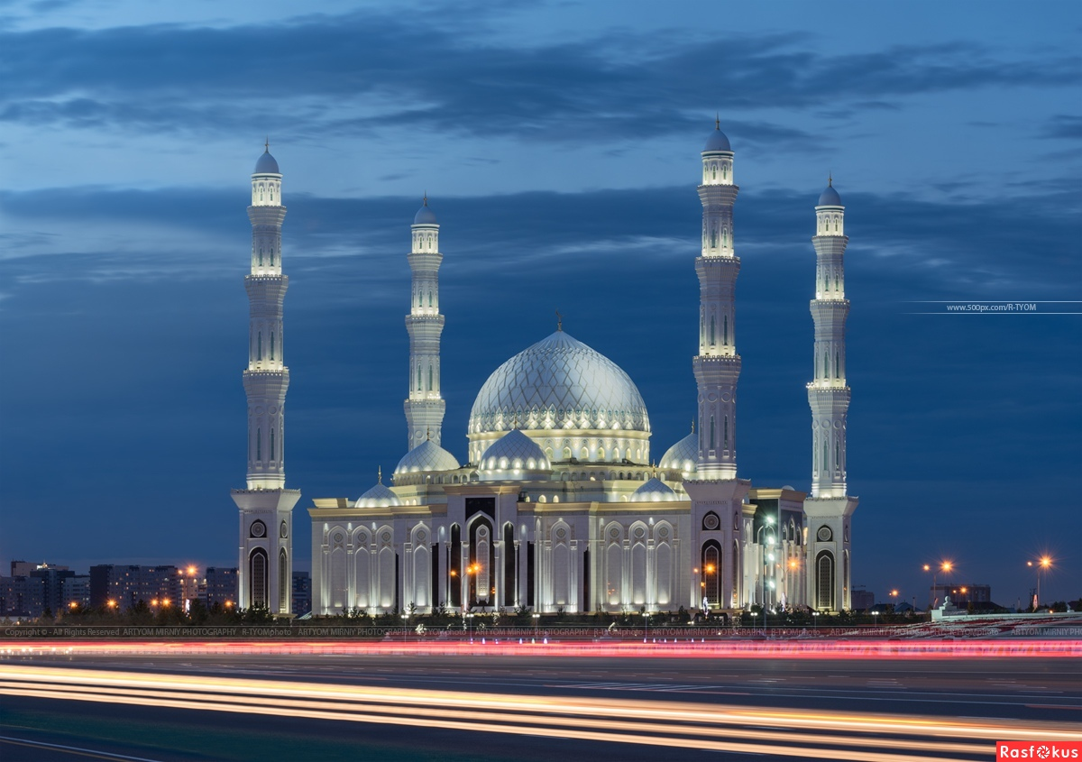
Хазрет Сұлтан мешіті — Астана қаласындағы орналасқан мешіт. Дәстүрлі ислам стилінде салынған ғибадат үйі Бейбітшілік және келісім, Тәуелсіздік сарайлары мен «Қазақ елі» монументі сынды айбынды нысандармен іргелес орналасқан.

Slide 3
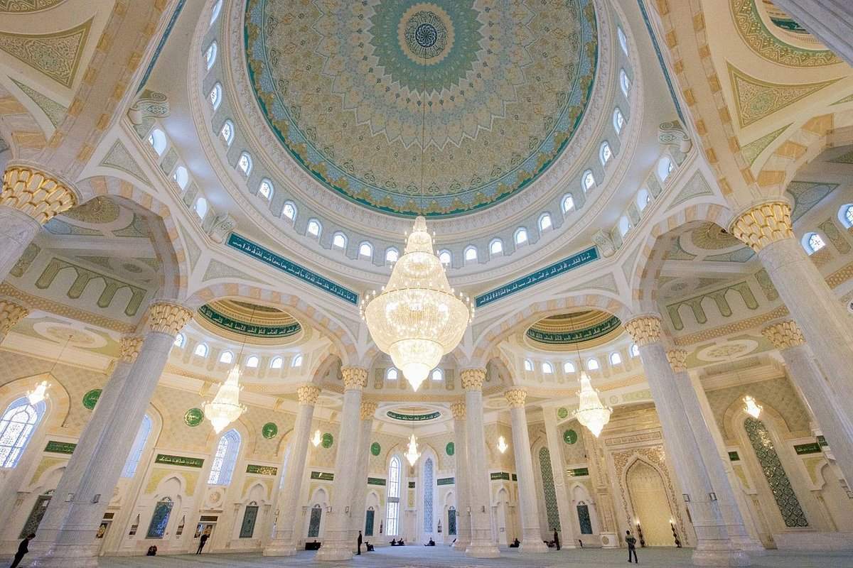
Рухани орын 13 га. жерді алып жатқан аумақта орналасқан, мешіттің жалпы аумағы 17, 7 мың шаршы метрді құрайды. Мешіт жобасы қазақтың дәстүрлі ою-өрнектері мен ұлттық нақыштағы сәндік элементтері қолданыла отырып, классикалық ислам үлгісінде орындалған.

Slide 4
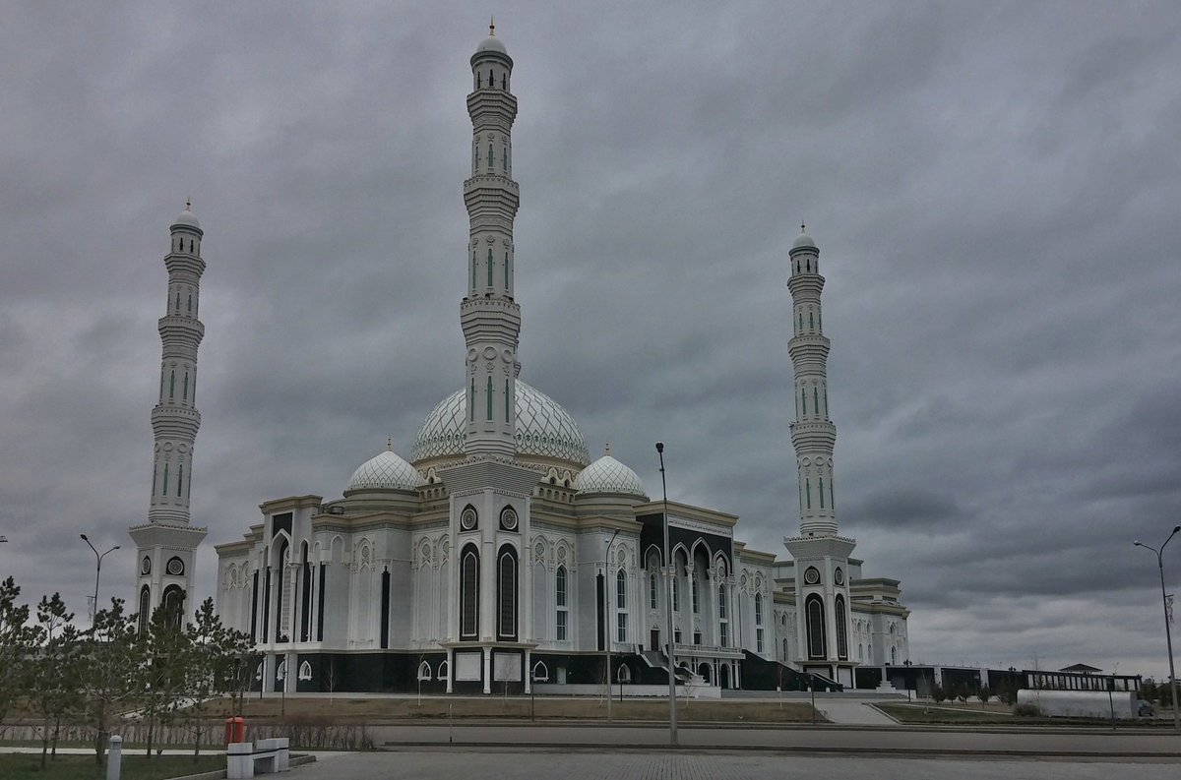
Құрылыс жұмыстарына жоғары баға берген ҚР Президенті, 2011 жылы 7 желтоқсан күні мешітті зиярат етіп былай деді: «Бұл Орталық Азиядағы ең үлкен мешіт болып табылады. Ол мемлекет есебінен емес, адамдардың қосқан қаражатының есебінен салынып жатыр. Мешіттің құрылысы алдағы жылы аяқталады. Сол кезде салтанатты түрде ашатын боламыз», – деді

Slide 5
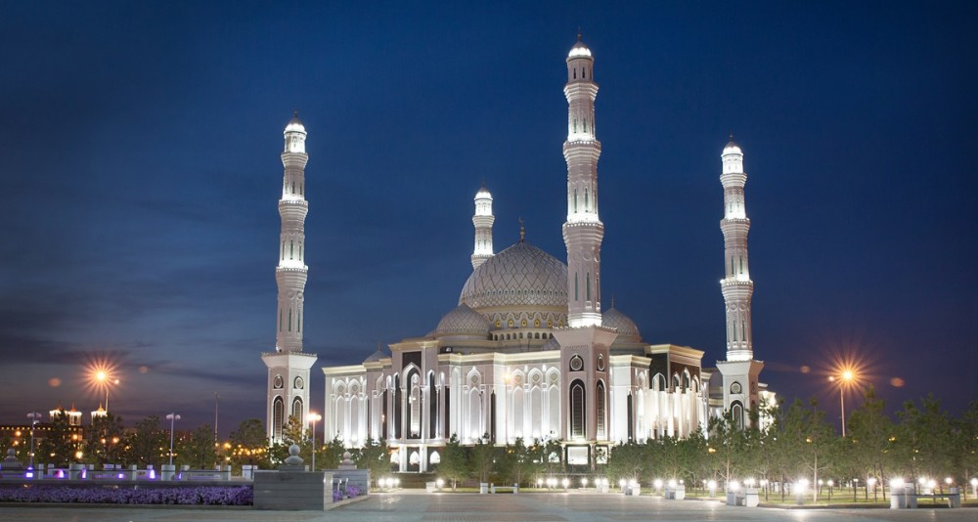
«Хазірет Сұлтан» мешіті – Қазақстан бойынша ең үлкен күмбезді мешіт. Оның биіктігі – 51, ені – 28,1 метр. Ал бұл күмбездің жиегіндегі 8 күмбездің әрқайсысының ені 7,6 метр, ал вестибюль күмбезінің ені 15,2 метр. Мешіттің айшықты келбетін 4 мұнара толықтырады. Олардың әрқайсысының биіктігі 77 метр.

Slide 6
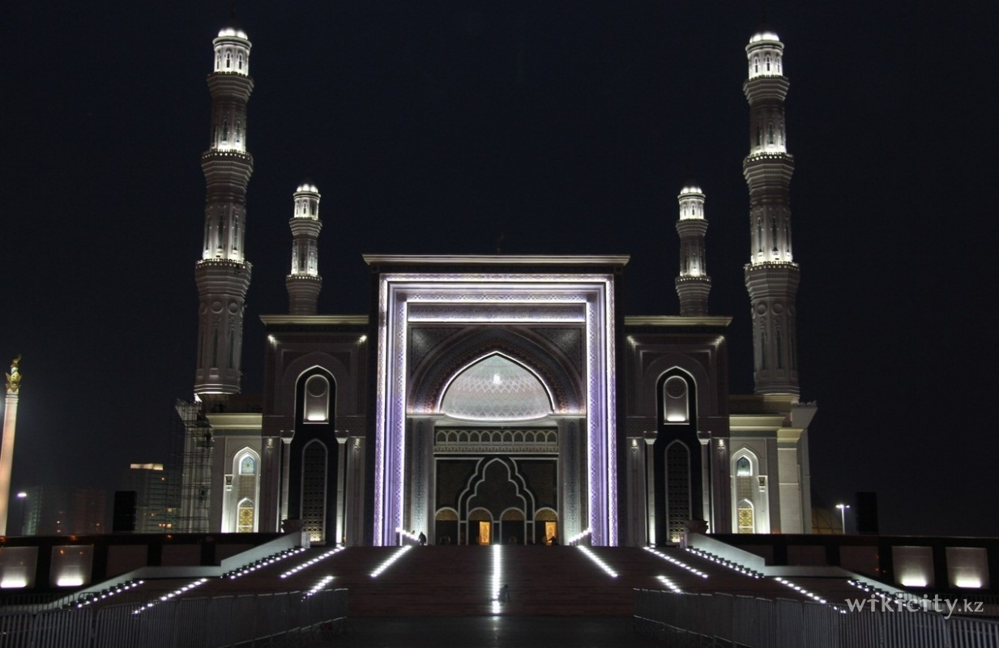
Мешіттің алдыңғы жағынан қабырғалары табиғи тастармен әрлендірілсе, темір-бетонды күмбездері металмен көмкеріле өрілген.Жоба жетекшісі Шефик Искендероғлының айтуынша, құрылысқа қажетті материалдар әлемнің 11 елінен жеткізілген. Сондай-ақ, отандық өнімдер де пайдаланылған.
Жоба классикалық ислам стилі мен дәстүрлі қазақ орнаменті және декоративті элементтер қосындысы ретінде құрастырылған.Жалпы құрылыс аумағы 20,6 мың шаршы метрді құрайды.

Slide 7
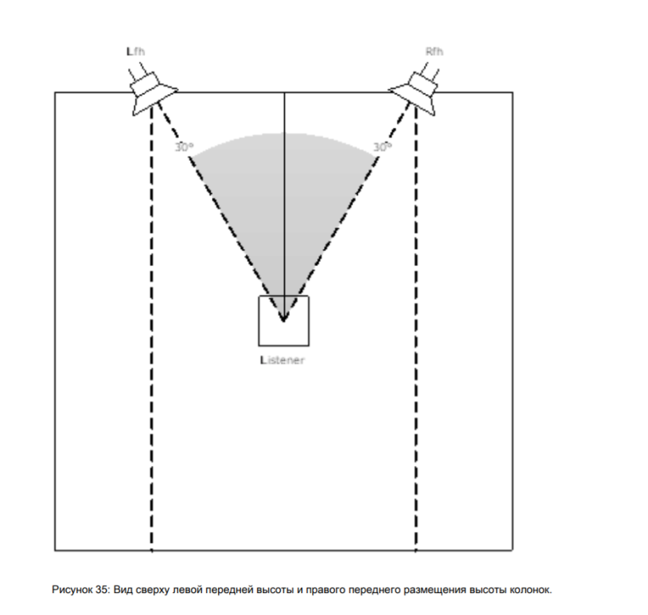
МЕШІТ АКУСТИКАСЫ
2007 жылы салынған және Ташкенттің Тарихи құрылыс ансамбліне қосылған ірі мешітін акустикалық зерттеу нәтижелері ұсынылған. Өлшеулер ISO 3382-1 стандартына сәйкес бос мешітте орындалды. Реверберация уақыты, сөйлеудің анық болуы, дыбыстық шағылысу құрылымы және акустикалық САПАНЫҢ басқа да өлшемдері бойынша деректер берілген. Қараудан алынған нәтижелер бұл сөздің анықтығын мешіт жеткіліксіз екенін растайды және субъективті бағалаумен. Дыбыс сіңіргіш материалдарды қолдануға, сондай-ақ дыбыс күшейткіш жүйесін жаңғыртуға негізделген дыбыс сапасын жақсартуға мүмкін болатын тәсілдер тұжырымдалды.

Slide 8
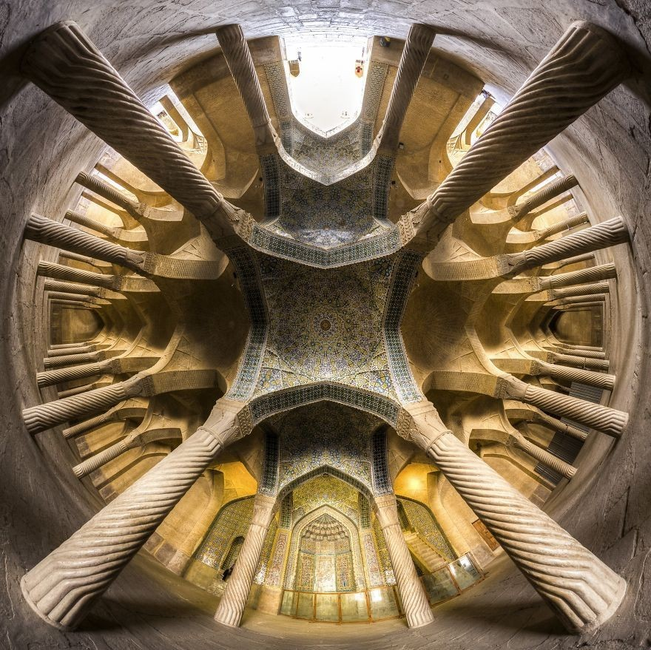
МЕШІТКЕ АРНАЛҒАН ДЫБЫСТЫҚ ЖАБДЫҚТАР
Мұнараға Орнатылатын компрессиялық динамиктер дыбысты барлық бағыттарда және алыс қашықтыққа таратуы тиіс. Сондықтан, әдетте 4 және одан да көп дауыс зорайтқыш жарық жағына қарай орнатылады. Егер мешіт шағын елді мекеннің шетінде болса, онда бір немесе екі дауыс зорайтқыш жеткілікті.Минаретке рупор колонкаларын орнату әдетте ішкі орналасқан және жоғары шығу кернеуімен жұмыс істейтін қуат күшейткішімен оларды қосу үшін үлкен ұзындықтағы кабельдерді төсеу қажеттілігі жүреді, бұл қосатын сымдардағы акустикалық сигналдың қуатын жоғалтуды төмендетеді.Шығындарды қысқарту мақсатында мешітке бірнеше микрофондарды немесе басқа да сигнал көздерін — аудио плеерлерді, радиоқабылдағыштарды немесе смартфондарды қосуға мүмкіндік беретін микширлеуші (қосушы) күшейткіштер орнатылады.

Slide 9


